Slide 1


KẾ HOẠCH BÀI DẠY
MÔN: MĨ THUẬT
LỚP: 5
Trường: Tiểu học Đoàn Lập
Họ và tên giáo viên: Bùi Thúy Hảo

Slide 2


Slide 3
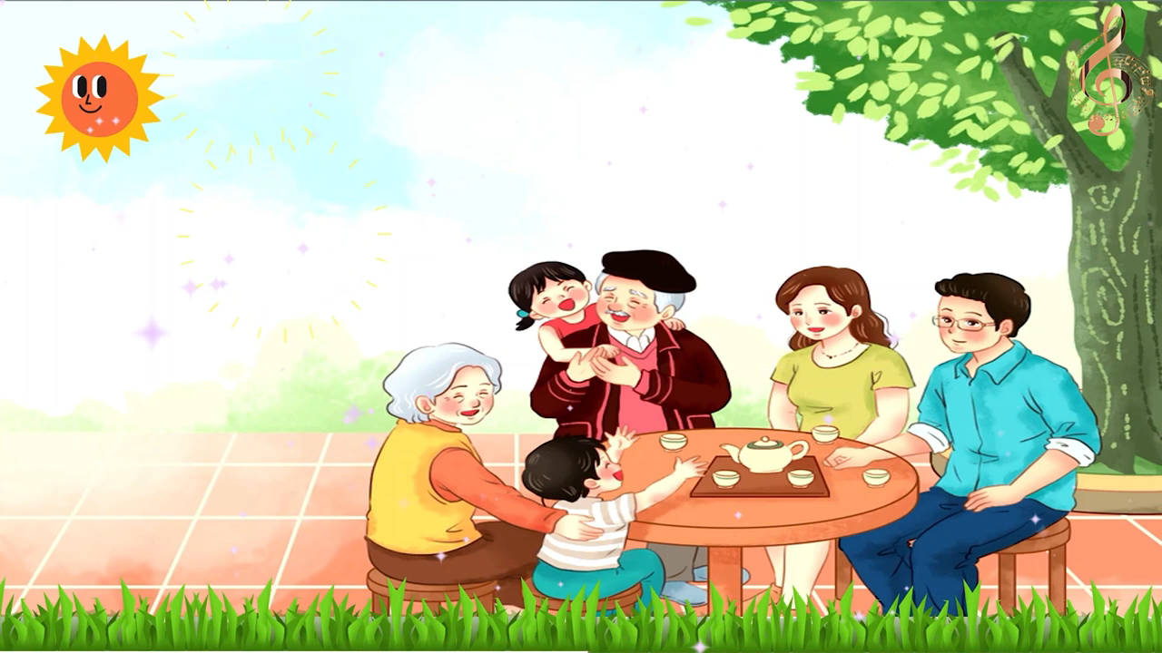

Slide 4
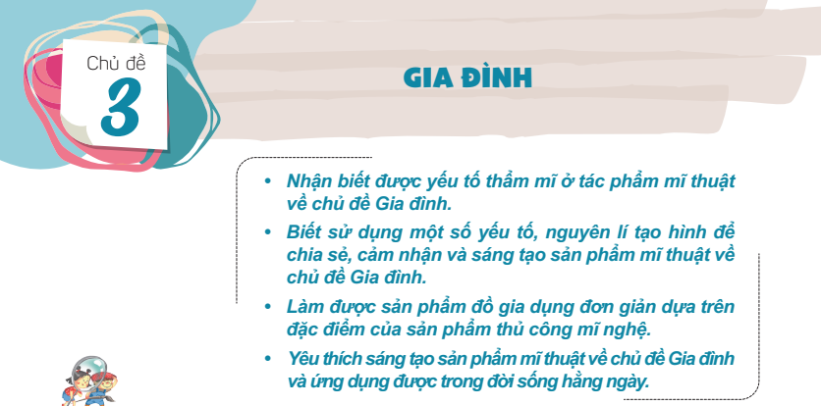

Slide 5

Các bạn hãy quan sát và thảo luận nhóm đôi các bức ảnh chụp
và sản phẩm mĩ thuật nhé

Slide 6
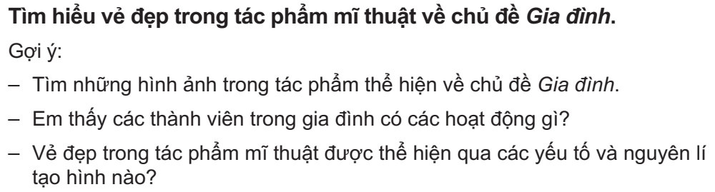



Slide 7
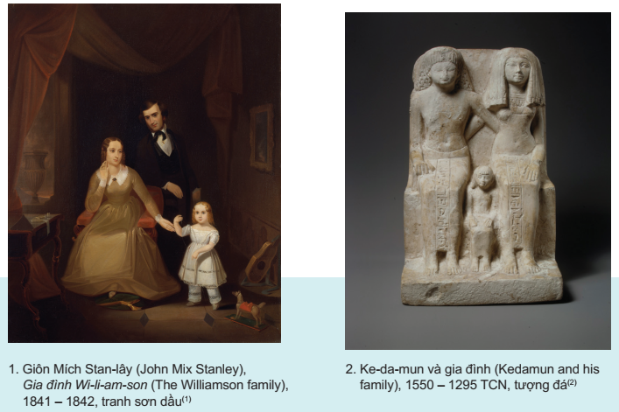

Slide 8
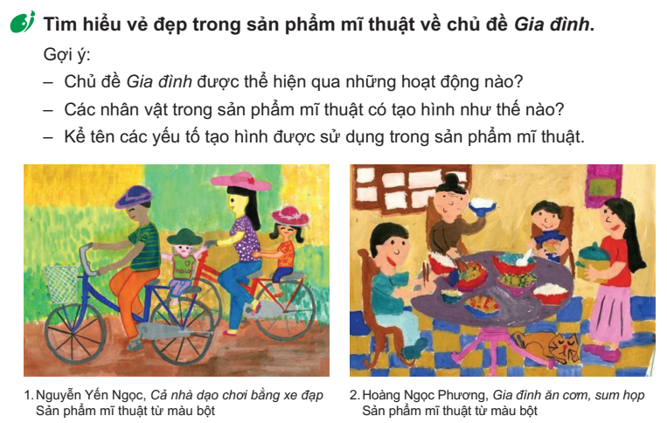

Slide 9
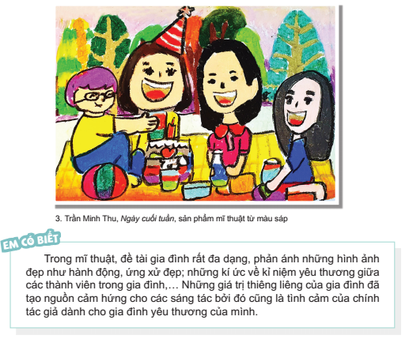

Slide 10
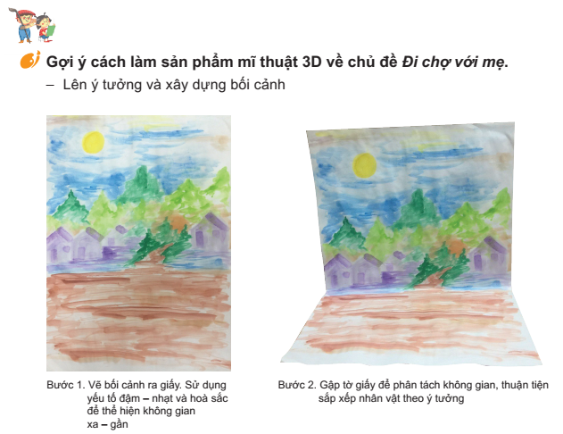

Slide 11
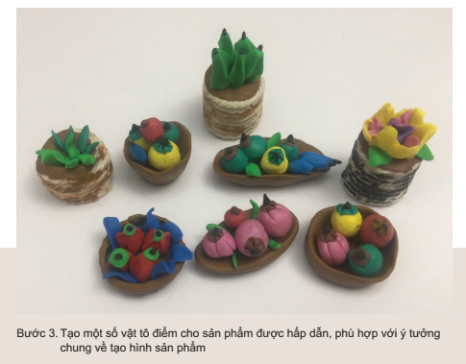

Slide 12
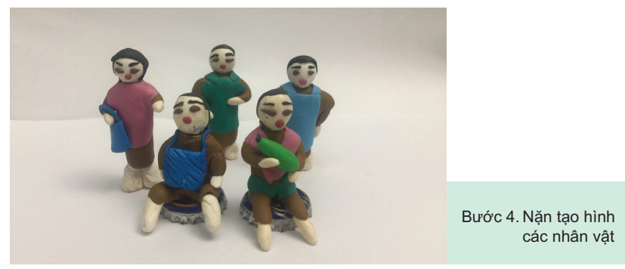

Slide 13
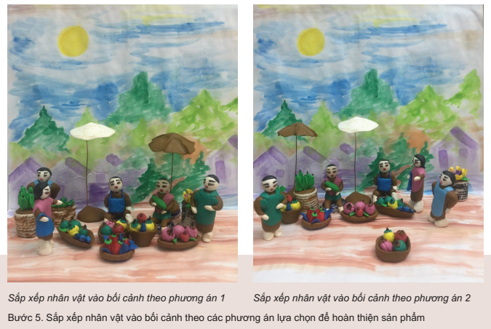

Slide 14
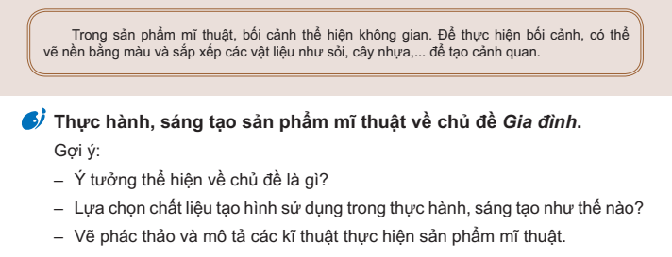

Slide 15
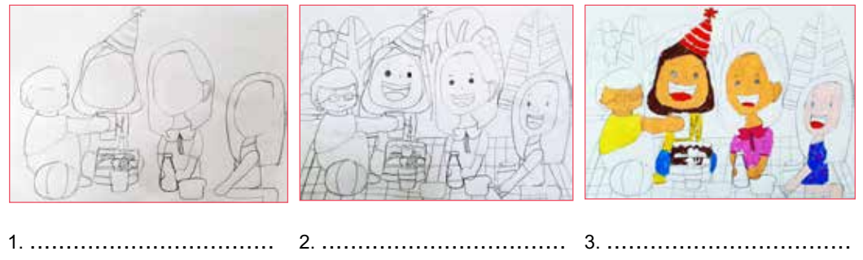
Phần tham khảo
Mô tả các bước gợi ý thực hành sáng tạo một bức tranh chủ đề Gia đình bằng hình thức vẽ.

Slide 16
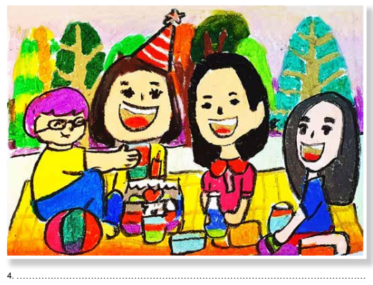

Slide 17
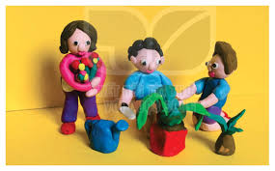
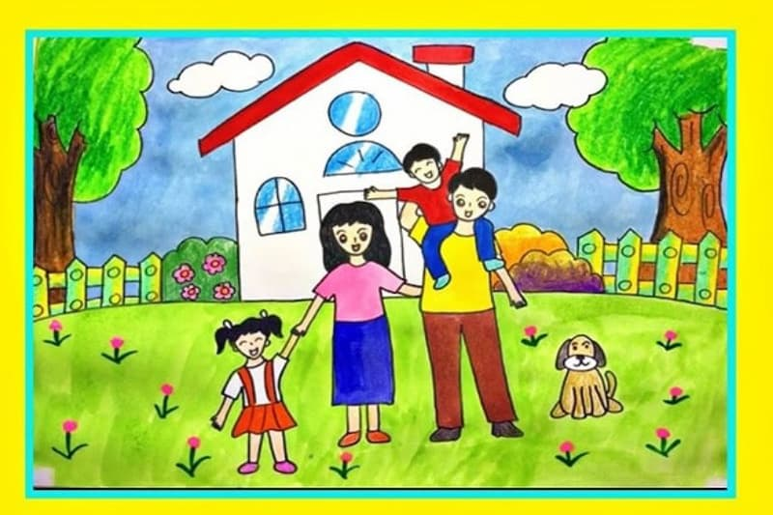
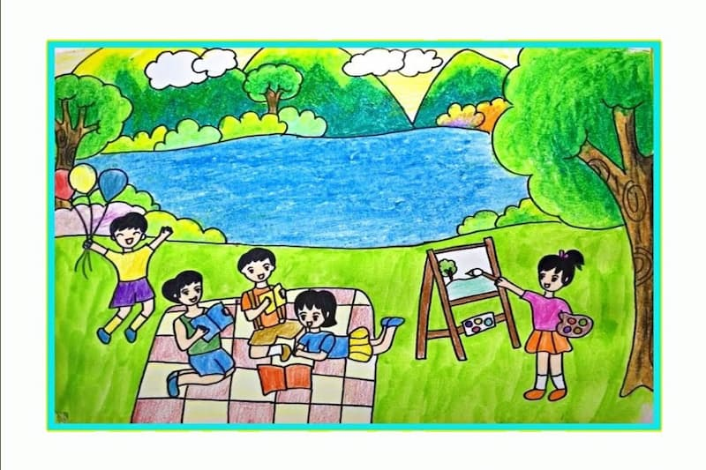
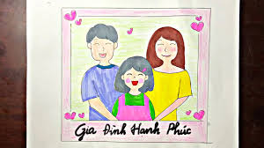

Slide 18


